Slide 1

Методы

Slide 2
Для чего нужны методы?
int [] mas1 = {5, 6,7, 8,7,7,2,1,3,3,}
int [] mas2 = {8, 6,3, 1,7,4,2,1,9,3,}
int [] mas3 = {1, 6,7, 8,7,7,2,1,2,3,}
код сортировки массива 1
код сортировки массива 2
код сортировки массива 3

Slide 3
Что такое метод?
Метод — это именованный обособленный блок кода.

Slide 4
Статический метод
Статическим методом называется фрагмент программы, которому присвоено некоторое уникальное имя, и который по этому имени можно вызывать из остальных частей программы. В момент, когда происходит вызов, выполняются действия, перечисленные внутри метода (в его описании или теле).

Slide 5
Синтаксис объявления
модификаторы тип_возвращаемого_значения имя_метода (формальные аргументы) {
// действия, выполняемые методом
// возможно, return
}
public static void main(String [] arguments)
{
// исполняемый код
}

Slide 6
Правила объявления метода
Метод может быть объявлен только в теле класса.
В статическом методе, можно использовать только статические методы и переменные класса.
Нельзя объявлять метод внутри другого метода.

Slide 7
Модификаторы метода
static - модификатор, который указывает, что он может вызываться без приложения к конкретному объекту этого класса, такой метод называется статическим.
public, protected, private – уровень доступа к методу.
abstract – указывает на то, что метод будет только объявлен.

Slide 8
Функции и процедуры
double r = Math.random();
/* random относится к функциям */
System.out.println(r);
/* println относится к процедурам */

Slide 9
Возврашаемое значение
После модификаторов, но также слева от имени метода, указывается тип возвращаемого им значения (если метод является функцией, например: int[] или double) или же слово void (если метод не возвращает значение).
public static int getTwo() {
return 2;
}

Slide 10
Использование возвращаемого значения
int a = getTwo();
int b = 5 + getTwo();
int c = getSum(5, getTwo());

Slide 11
Аргументы (параметры) метода
<тип_аргумента> <имя_аргумента>
Значение, которые передаются методу в момент вызова, называются фактическими параметрами, а имена аргументов, которые фигурируют в описании метода — формальными параметрами.

Slide 12
Аргументы
Аргументы в методе указываются в скобках, через запятую.
Аргумент состоит из типа аргумента и индификатора аргумента.
public static void (int [] mas)
public static void (int val1, int val2)

Slide 13
Пример формальных параметров
void print(String message, int number)
void printNumber(int number)
void printArray(int [] numbers)
void printText(String text)

Slide 14
Аргументы
Каждый формальный параметр является внутри метода локальной переменной, то есть он недоступен за пределами метода (вне блока его описания). В момент вызова метода фактическое значение копируется в формальный параметр.

Slide 15
Пример использования фактических параметров.
print(“Cat”, 3);
printNumber(7);
printArray(new int[]{ 8, 4 , 6 });
printText(“Bad Cat”);

Slide 16
Область видимости
Передавая какую-либо переменную базового типа как параметр методу при его вызове, мы не сможем изменить значение этой переменной в основной программе. Если в метод через аргумент передаётся какого-либо объекта или массива, то внутрь метода копируется только ссылка на объект или массив.

Slide 17
Область видимости
Действия, которые мы совершим с массивом или объектом внутри метода, отразятся на состоянии этого массива или объекта в основной программе даже после того, как метод завершит свою работу. Внутри метода мы обращались по тому же адресу и работали с теми же данными в памяти, что доступны в основной программе.

Slide 18
Упражнение
Написать метод, который принимает в качестве формального параметра массив целых чисел и изменяет значения каждого четного элемента массива на противоположное.

Slide 19
Сигнатура метода
Сигнатурой метода называется совокупность его имени и набора формальных параметров.
Java позволяет создавать несколько методов с одинаковыми именами, но разными сигнатурами.
static void print(int i)
static int print(String text)

Slide 20
Перегрузка метода
Создание метода с тем же именем, но с другим набором параметров называется перегрузкой. Какой из перегруженных методов должен выполняться при вызове, Java определяет на основе фактических параметров.

Slide 21
Пример перегрузки методов
static void print (String a) {
System.out.println(a);
}
static void print(int [] a) {
for (int i=0; i<a.length; i++) {
System.out.print(a [i] + " ")
}
System.out.println();
}

Slide 22
Упражнение
Написать методы для вывода на консоль, двухмерных массивов с различными типами данных (int, float, boolean).

Slide 23
Множественный параметр
static void print (String … strings)
{
for (String string : strings)
{
System.out.print(string);
}
}

Slide 24
Ключевое слово native - машинно-зависимые методы
Иногда требуется написать подпрограмму, написанную на языке, отличном от языка Java, для повышения скорости выполнения. В Java предусмотрено ключевое слово native, которое используется для объявления машинно-зависимых методов.
Для Android это не слишком актуально. Вам практически не придётся иметь с ним дело.

Slide 25
Стек вызова
В общем случае в текущий момент времени может исполняться только один единственный метод из всей программы.

Slide 26
Стек вызова
Это значит, что, если метод а устроен таким образом, что в своём теле он вызывает метод b, а сам а вызывается в main, то при запуске программы управление сначала будет передано методу main, затем методу а, затем методу b. Метод b вернёт результат и управление в а, а вернет результат управления в main.

Slide 27
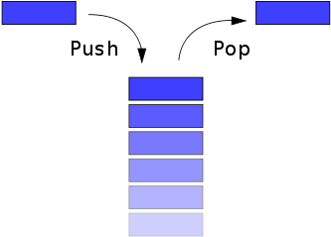
Стэк вызова
Стеком называется структура данных, в которой добавление и извлечение данных происходит с одного конца, называемого вершиной стека.

Slide 28
Контекст выполнения
Контекст выполнения — это служебная информация, которая соответствует текущему запуску функции. Она включает в себя локальные переменные функции и конкретное место в коде, на котором находится интерпретатор.

Slide 29
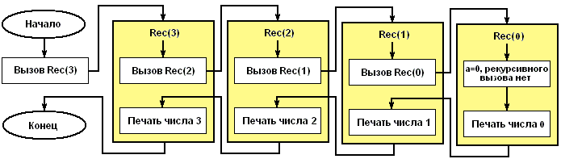

Рекурсия
Рекурсия (от латинского recursio – возвращение) – называется метод (функция), которая внутри своего тела вызывает сама себя.

Slide 30
Рекурсия
Когда метод вызывает сам себя, новым локальным переменным и параметром выделяется место в стеке и код метода выполняется с этими новыми начальными значениями. При каждом возврате из рекурсивного вызова старые локальные переменные и параметры удаляются из стека, и выполнение продолжается с момента вызова внутри метода.

Slide 31
StackOverflowError
В рекурсивных методах необходимо позаботиться о логике, которая прерывает их выполнение, иначе они будут выполнятся "вечно", то есть пока не израсходуют всю память стека и програ вылетит по ошибке нехватки памяти (StackOverflowError).

Slide 32

Рекурсия
Чтобы понять рекурсию, нужно сначала понять рекурсию.

Slide 33
Пример рекурсии
// обратный отсчет
static void countdown(int i) {
if (i <0) return;
System.out.ptintln((i--) + “ ”) ;
countdown(i);
}

Slide 34
Упражнение
Написать рекурсивный метод для:
Вывода значений массива в обратном порядке
Вычисления факториала числа n
Вычисление n члена последовательности Фибоначи

Slide 35
Рекурсия vs Циклы
Любая рекурсия может быть переделана в цикл. Как правило, вариант с циклом будет эффективнее.
Но переделка рекурсии в цикл может быть нетривиальной, особенно когда в функции, в зависимости от условий, используются различные рекурсивные подвызовы, когда ветвление более сложное.

Slide 36

Сложная рекурсия
Существует так называемая сложная рекурсия, при которой метод а вызывает метод b, b вызывает с, а с вызывает а.
«Волки c перепуга,
скушали друг друга.»

Slide 37
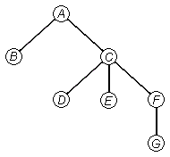
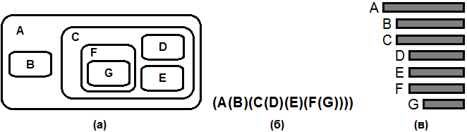
Использование рекурсий
Теоретической базой для рекурсивных функций, вызывающих себя более одного раза, служит раздел дискретной математики, изучающий деревья.

Slide 38
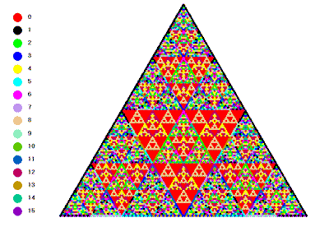
Рекурсия в математике
Практически все геометрические фракталы задаются в форме бесконечной рекурсии.
Треугольник Серпинского.

Slide 39

Рекурсия в физике
Классическим примером бесконечной рекурсии являются два поставленные друг напротив друга зеркала: в них образуются два коридора из затухающих отражений зеркал.

Slide 40
Рекурсия в языке и литературе
«У попа была собака…» - типичная рекурсия
Рассказ о сепульках («Звёздные дневники Йона Тихого»)
Рассказ о разумной машине

Slide 41
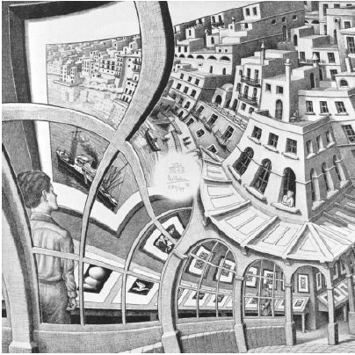
Рекурсия в искустве
Эффект Droste - термин для изображения специфического вида рекурсивного изображения. Изображение
включает уменьшенный собственный вариант самого себя.

Slide 42

Рекурсия в искустве

Slide 43
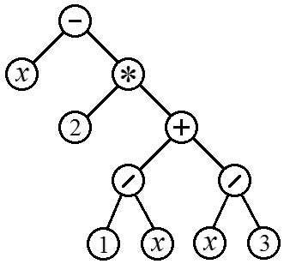
Синтаксический анализ арифметических выражений
Задача синтаксического анализа заключается в том, чтобы по имеющейся строке, содержащей арифметическое выражение, и известным значениям,
входящих в нее
переменных,
вычислить значение
выражения.
x – 2 * (1/x + x/3)

Slide 44
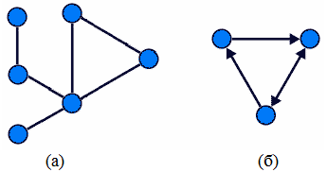
Задачи на графах
Графом называют графическое изображение, состоящее из вершин (узлов) и соединяющих некоторые пары вершин ребер

Slide 45
Ключевое слово assert
Ключевое слово assert используется во время разработки программ для создания специальных утверждений (assertion), представляющих собой условия, которые должны быть истинными во время выполнения программы. Используется для быстрого тестирования приложния.

Slide 46
Задача о Ханойской башне
Имеется три стержня, на один из которых нанизаны N колец, причем кольца отличаются размером и лежат меньшее на большем. Требуется перенести пирамиду из N колец с одного стержня на другой за наименьшее число ходов. За один раз разрешается переносить только одно кольцо, причём нельзя класть большее кольцо на меньшее.

Slide 47
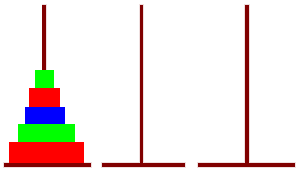
Задача о Ханойской башне
Переложить N-1 кольцо с исходного на временный стержень
Переложить 1 кольцо с исходного на конечный стержень
Переложить N-1 кольцо с временного на конечный стержень

